Slide 1
Relatório de Atividades
(PAA)² - Pacote de Apoio a Aprendizagem de Projeto e Análise de Algoritmos
BCC390 – Monografia I
Thiago Andrade Pereira
Orientadora: Andréa Iabrudi Tavares
Ouro Preto, 17 de Junho de 2011

Slide 2
Agenda
Introdução
Motivação
Objetivos
Primeiros Resultados
Trabalhos Futuros
Cronograma

Slide 3
Introdução
BCC241 – Projeto e Análise de Algoritmos
Aprendizagem baseada em exemplos
O projeto (PAA)²

Slide 4
Motivação
Ferramenta didática
Familiaridade com boas práticas de programação
Aprofundamento em técnicas de orientação a objetos e programação genérica
Foco no conteúdo da disciplina
Exploração de análise empírica de implementações

Slide 5
Objetivos
Objetivo Geral:
  Biblioteca em Java com implementações genéricas dos paradigmas:
    Dividir para Conquistar
    Backtracking
    Branch-and-Bound
    Abordagem Gulosa
    Programação Dinâmica

Slide 6
Objetivos
Objetivos Específicos:
  Documentação de código exemplo
  Página web do projeto
  Apresentar instrumentação de código para tomada de tempo e análise empírica comparativa
  Testes de desempenho em algumas técnicas

Slide 7
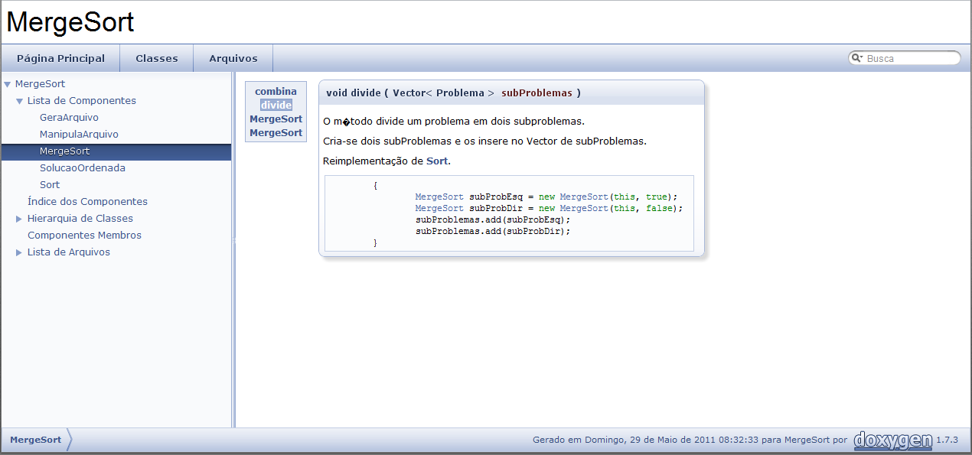
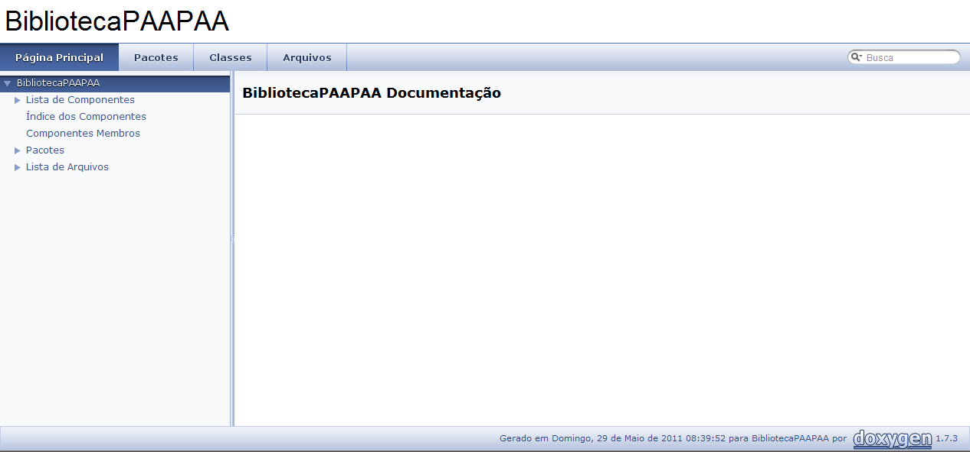
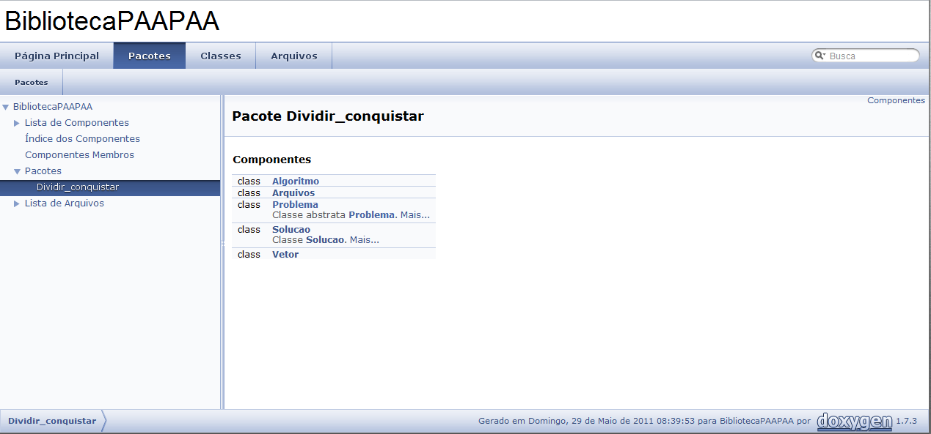
Primeiros resultados
Tecnologias Estudadas - Doxygen

Slide 8

Primeiros resultados
Tecnologias Estudadas – Eclipse

Slide 9
Primeiros resultados
Exemplo de aprendizagem por exemplos:
Algoritmo de ordenação usando Dividir para Conquistar
Dividir para Conquistar:
  Divide em problemas menores
  Resolve
  Combina
MergeSort e QuickSort

Slide 10
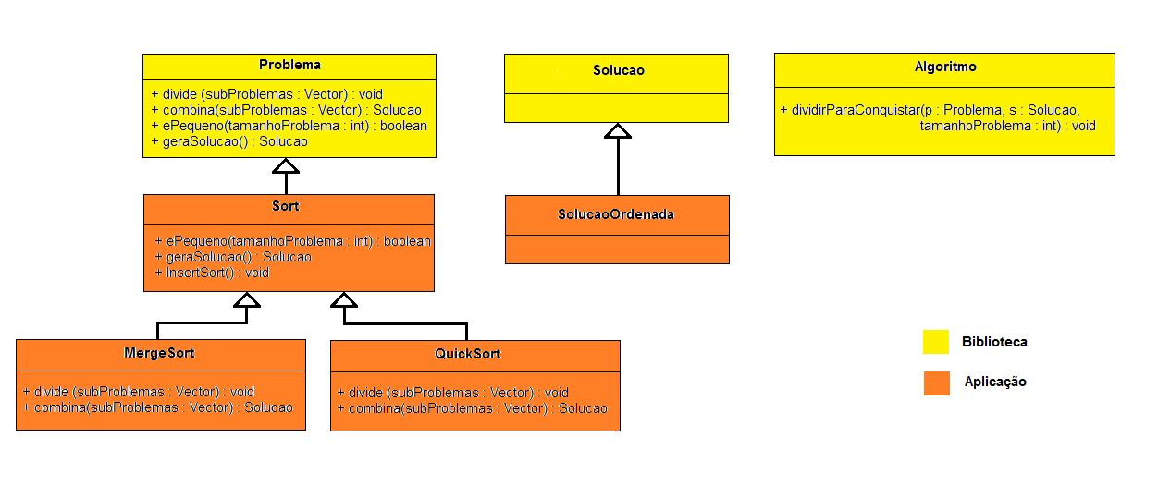
Primeiros resultados
Projeto de classes

Slide 11
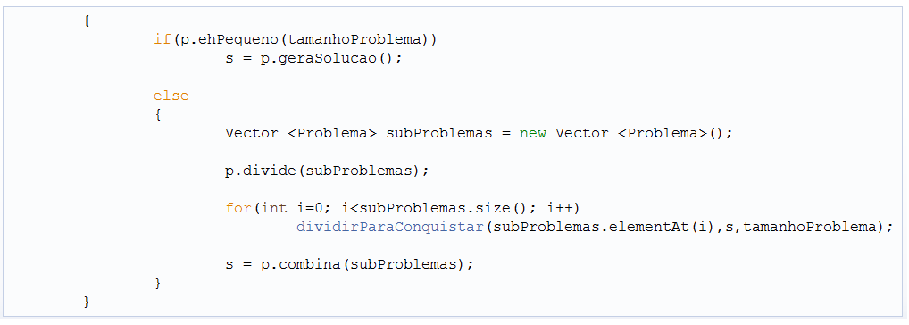
Primeiros resultados
Método Dividir para Conquistar - Genérico

Slide 12
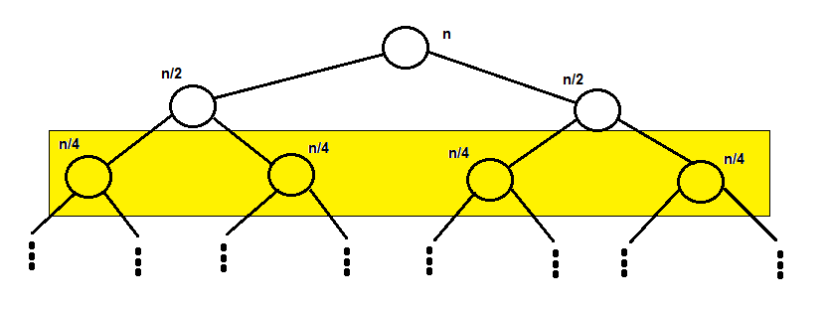
Primeiros resultados
Avaliação empírica de complexidade

Slide 13
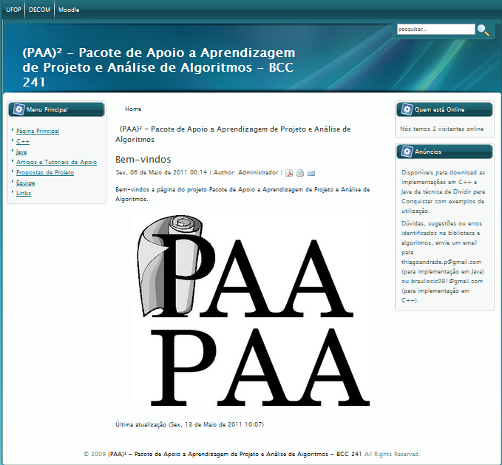
Primeiros resultados
Página do Projeto: www.decom.ufop.br/paapaa

Slide 14
Trabalhos Futuros
Finalizar a implementação de Dividir para Conquistar
Implementação dos paradigmas:
  Backtracking
  Branch-and-Bound
  Abordagem Gulosa
  Programação Dinâmica
Teste de validação
Redigir monografia

Slide 15
Cronograma
Atividades | Ago/11 | Set/11 | Out/11 | Nov/11 | Dez/11
Dividir para Conquistar e Backtracking | x
Branch-and-Bound | x
Programação Dinâmica |  | x
Abordagem Gulosa |  | x
Testes de Validação | x | x | x | x
Redigir Monografia |  |  |  | x
Apresentação da Monografia |  |  |  |  | x

